Slide 1
클라우드 프로그래밍
김재권

Slide 2
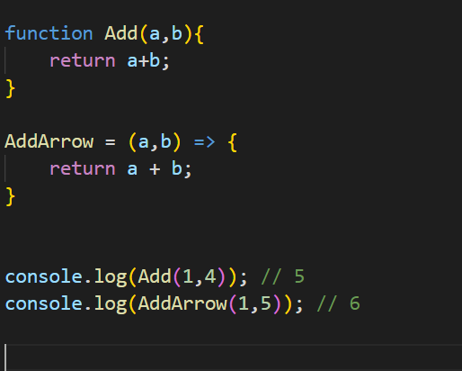

자바스크립트 기본 문법
함수(function)란 하나의 특별한 목적의 작업을 수행하도록 설계된 독립적인 블록을 의미
실행결과
기본적인 함수선언법과 람다식 선언법

Slide 3
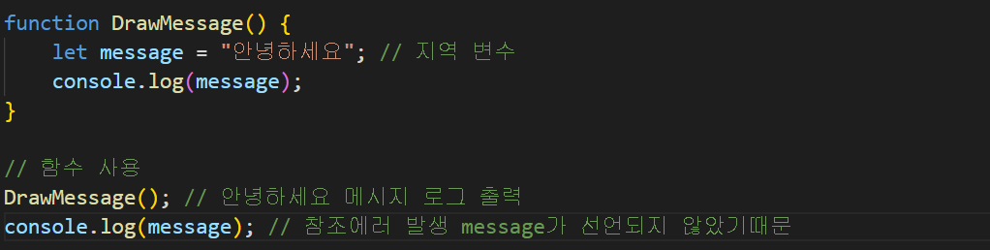
자바스크립트 기본 문법
지역변수 message는 함수 내부에서 선언되었기때문에 함수 안에서만 사용 할 수 있음.

Slide 4
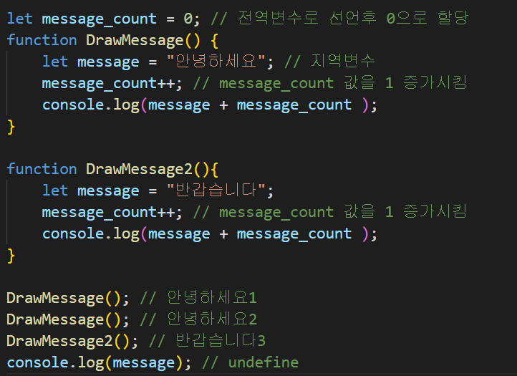
자바스크립트 기본 문법
지역 변수와 전역변수의 차이

Slide 5
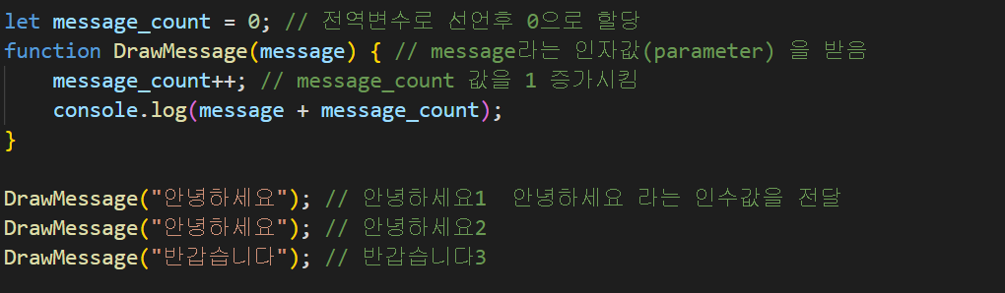
자바스크립트 기본 문법
인자(Parameter) 함수를 호출할때 건네 주는 변수
인수(argument) 함수에서 정의되어 함수 내부에서 사용 되는 변수

Slide 6
함수선언법과 화살표(람다식) 선언법
실행결과
기본적인 함수선언법과 람다식 선언법

Slide 7
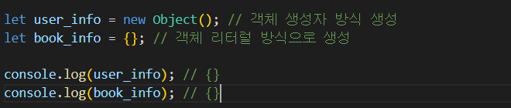
객체
키(key)와 값(value)의 쌍으로 이루어진 프로퍼티(property)의 정렬되지 않은 집합을 의미.
함수를 넣을 수도 있음 객체 안에 함수가 있을경우 이를 메서드(Method) 라고 함.

Slide 8
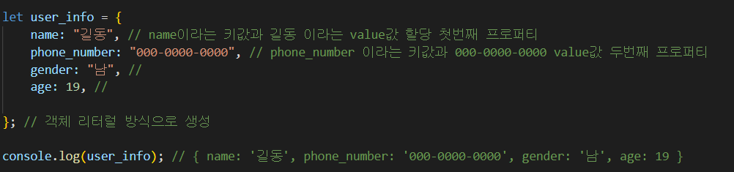
객체
리터럴 방식의 초기화

Slide 9
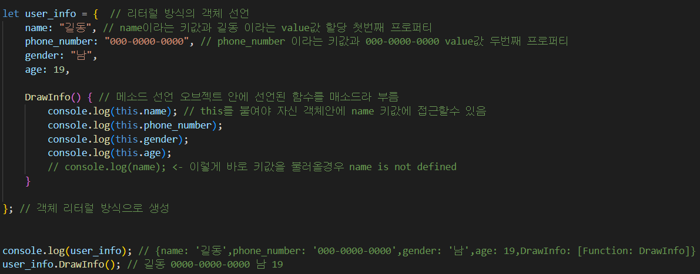
객체
리터럴 방식의 메소드 추가

Slide 10
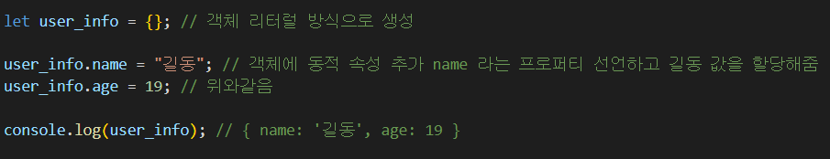
객체
객체 속성 동적 추가

Slide 11
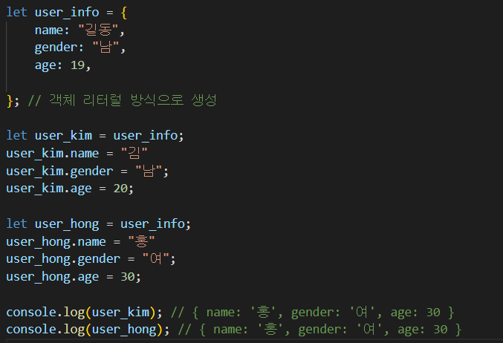
객체
1. 객체를 다른 변수에 넣을 경우 값이 복사가 되는 것이 아니라 메모리가 복사됨. (얕은복사)

Slide 12
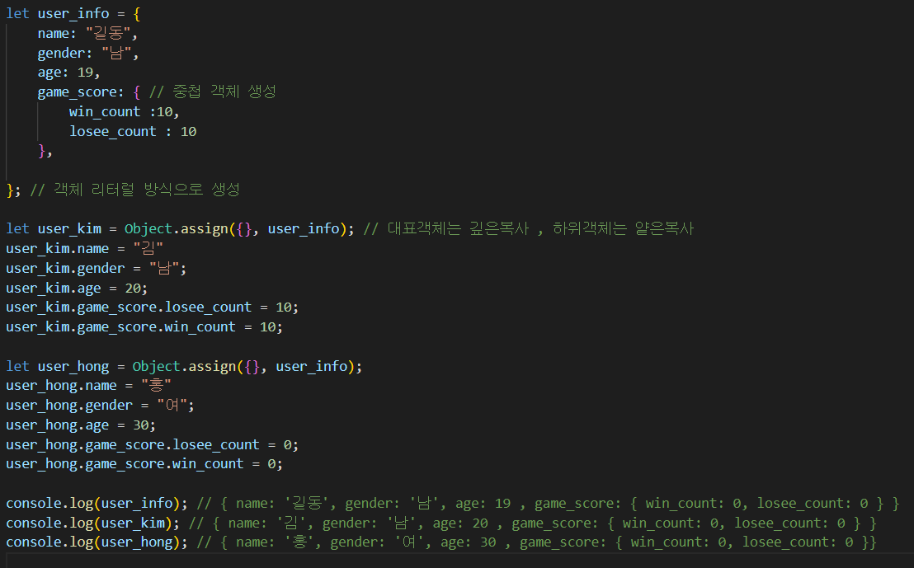
객체
Object.assign 으로
대표 객체 는 복사.
하위 객체는 참조
(깊은복사 + 얕은복사)

Slide 13
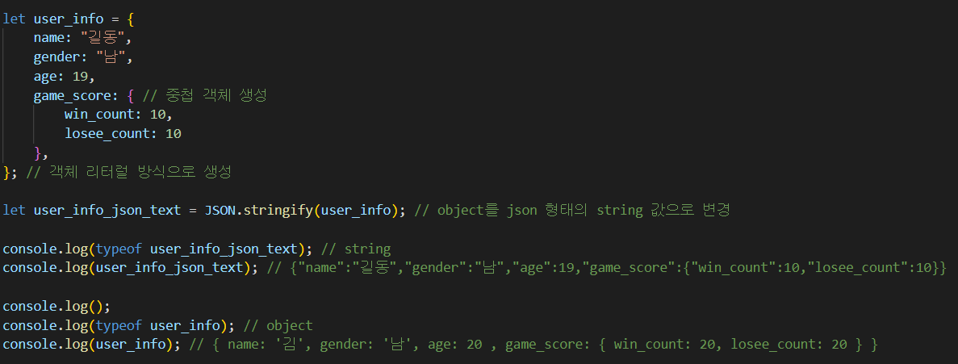
객체
JSON.stringify() < 객체를 json형태의 스트링 문자열로 변경

Slide 14
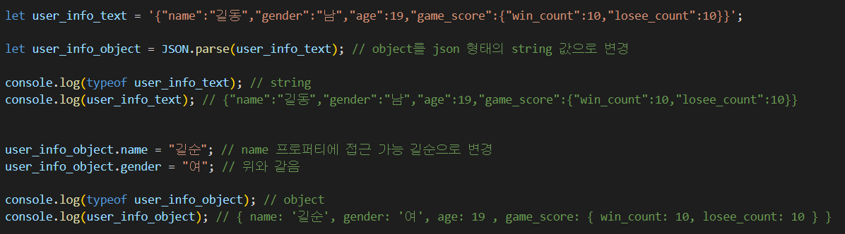
객체
JSON. parse() < json형태의 텍스트를 객체 타입으로 변환

Slide 15
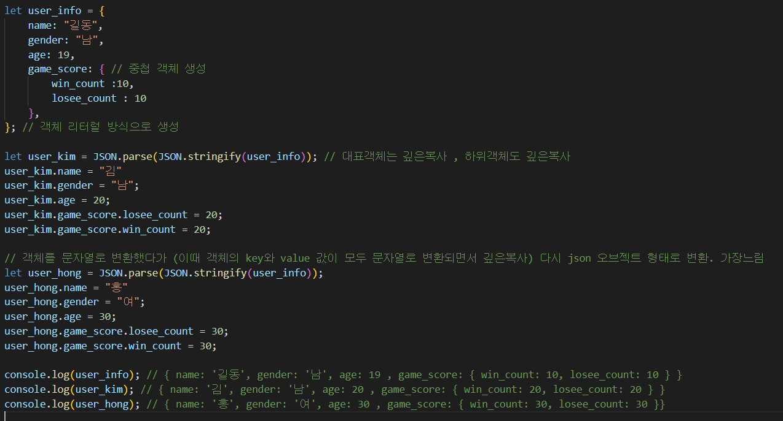
객체
Json.parse, json.stringify 방식의 복사

Slide 16
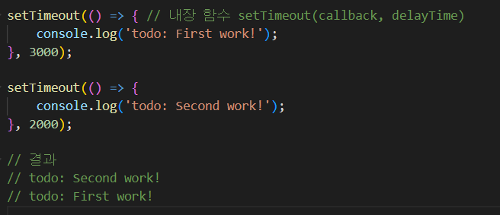
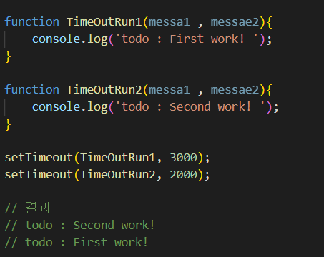
콜백함수
setTimeout() Node.js의 Timers 모듈에 있는 함수.
콜백 함수와 지체할 시간을 인자로 받아 인자로 받은 시간만큼 기다렸다가 콜백 함수를 실행
콜백함수의 시간이 3000ms(3초)를 입력했다고 하더라도 순서는 보장되지만 정확히 3초후의 실행을 보장하지는 않음
순서는 보장.
교재 52페이지 2-20

Slide 17
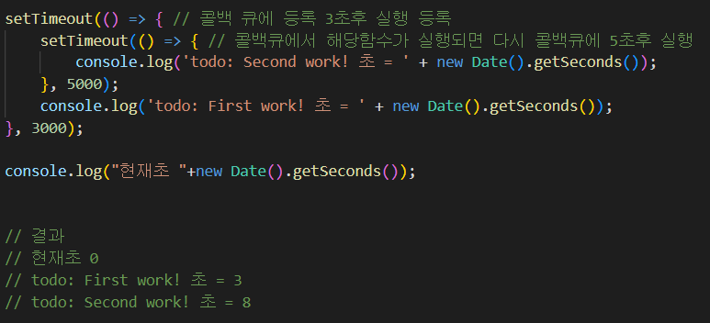
콜백함수
콜백 함수의 동기 처리
교재 53페이지 2-21

Slide 18
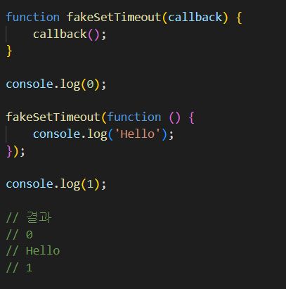
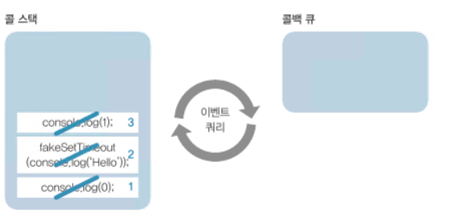
콜백함수
사용자 정의 함수의 동기처리
교재 53 페이지 2-22

Slide 19
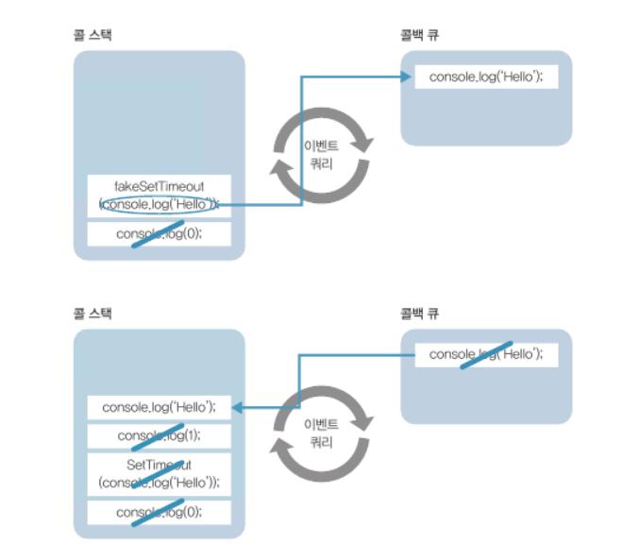
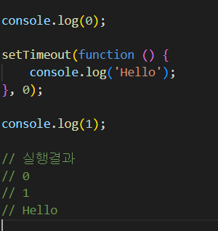
콜백함수
API의 비동기적 처리
교재 54 페이지 2-23

Slide 20
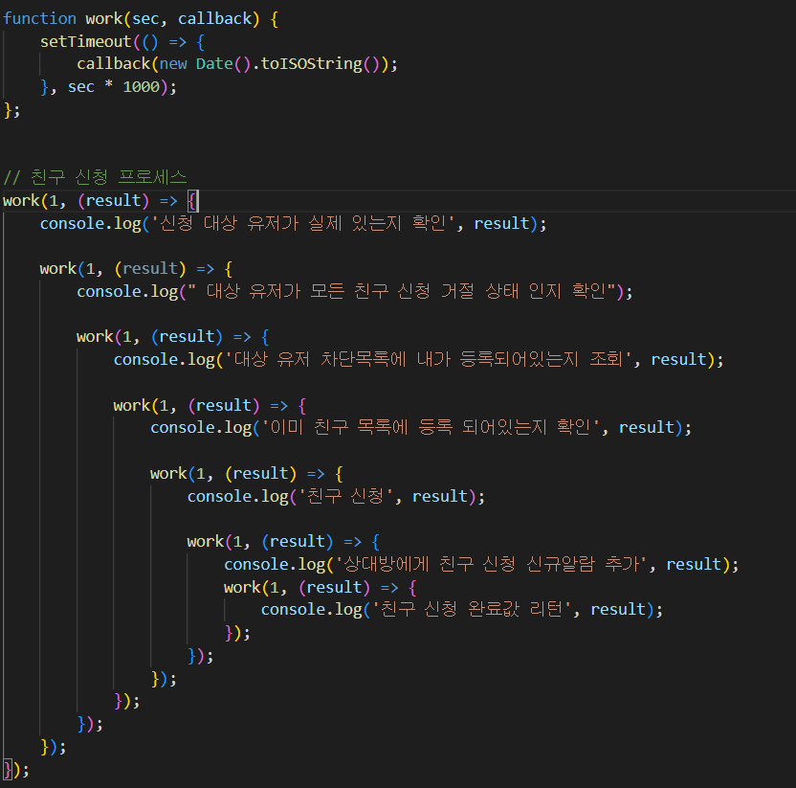
친구신청 절차

Slide 21
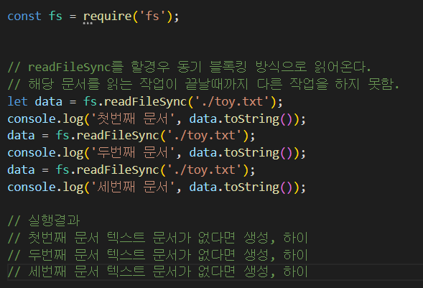
파일 처리 모듈
동기식 파일 읽어오기
Notes:
const fs = require('fs');
let data = fs.readFileSync('./toy.txt');
console.log('1번', data.toString());
data = fs.readFileSync('./toy.txt');
console.log('2번', data.toString());
data = fs.readFileSync('./toy.txt');
console.log('3번', data.toString());
data = fs.readFileSync('./toy.txt');
console.log('4번', data.toString());
data = fs.readFileSync('./toy.txt');
console.log('5번', data.toString());

Slide 22
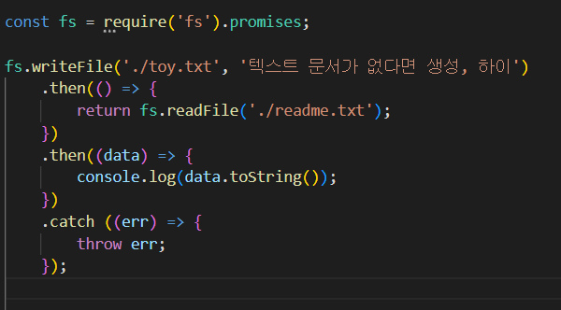
파일 처리 모듈
파일쓰기 파일이 없으면 파일 생성 있으면 파일 업데이트

Slide 23
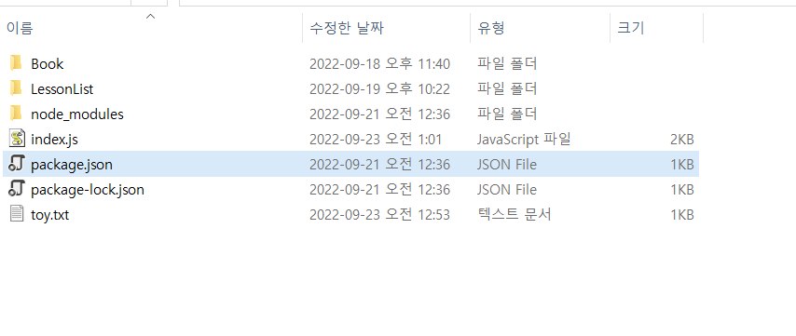
파일 처리 모듈
Toy라는 텍스트 문서 생성

Slide 24
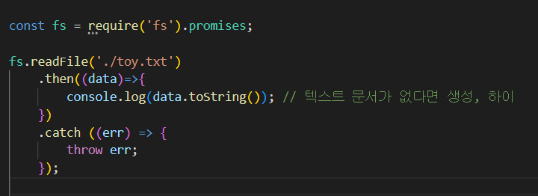
파일 처리 모듈
Promises 파일 읽기

Slide 25
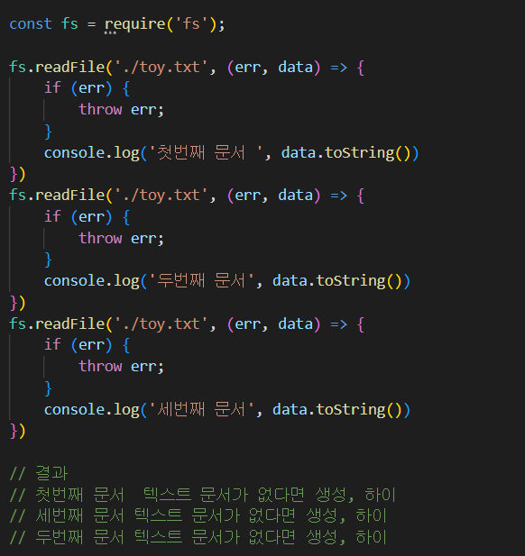
파일 처리 모듈
비동기식 비동기로 파일 읽어오기
파일을 읽고 출력하는 순서가 랜덤. 파일이 먼저 읽힌
순서대로 console.log를 실행 하기 때문

Slide 26
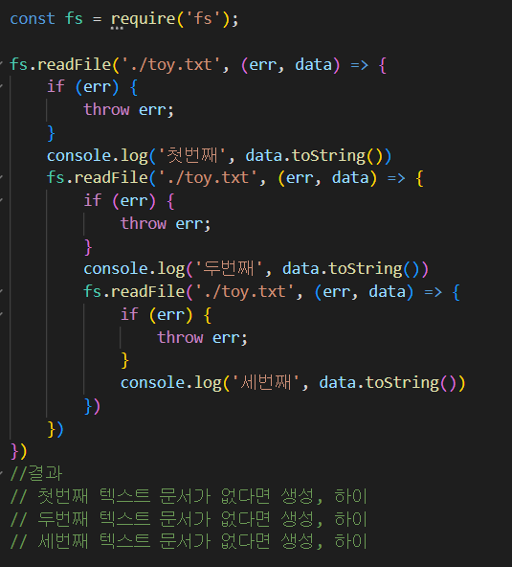
파일 처리 모듈
비동기를 동기식으로 파일 읽기

Slide 27
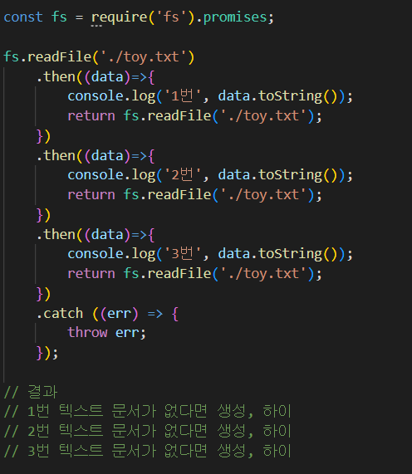
파일 처리 모듈
비동기를 promise를 사용하여 동기식으로 읽어오기

Slide 28
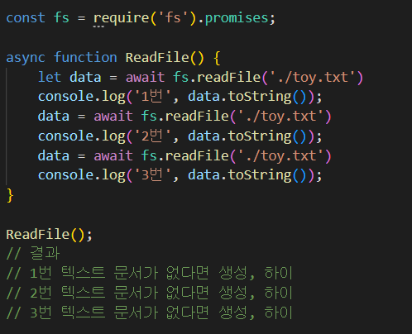
파일 처리 모듈
비동기를 await 를 사용하여 동기식으로 읽어오기

Slide 29
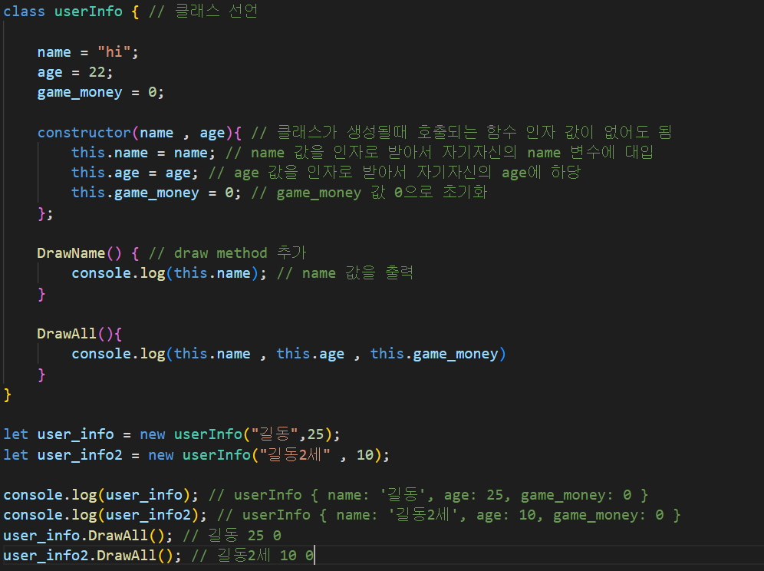
클래스

Slide 30
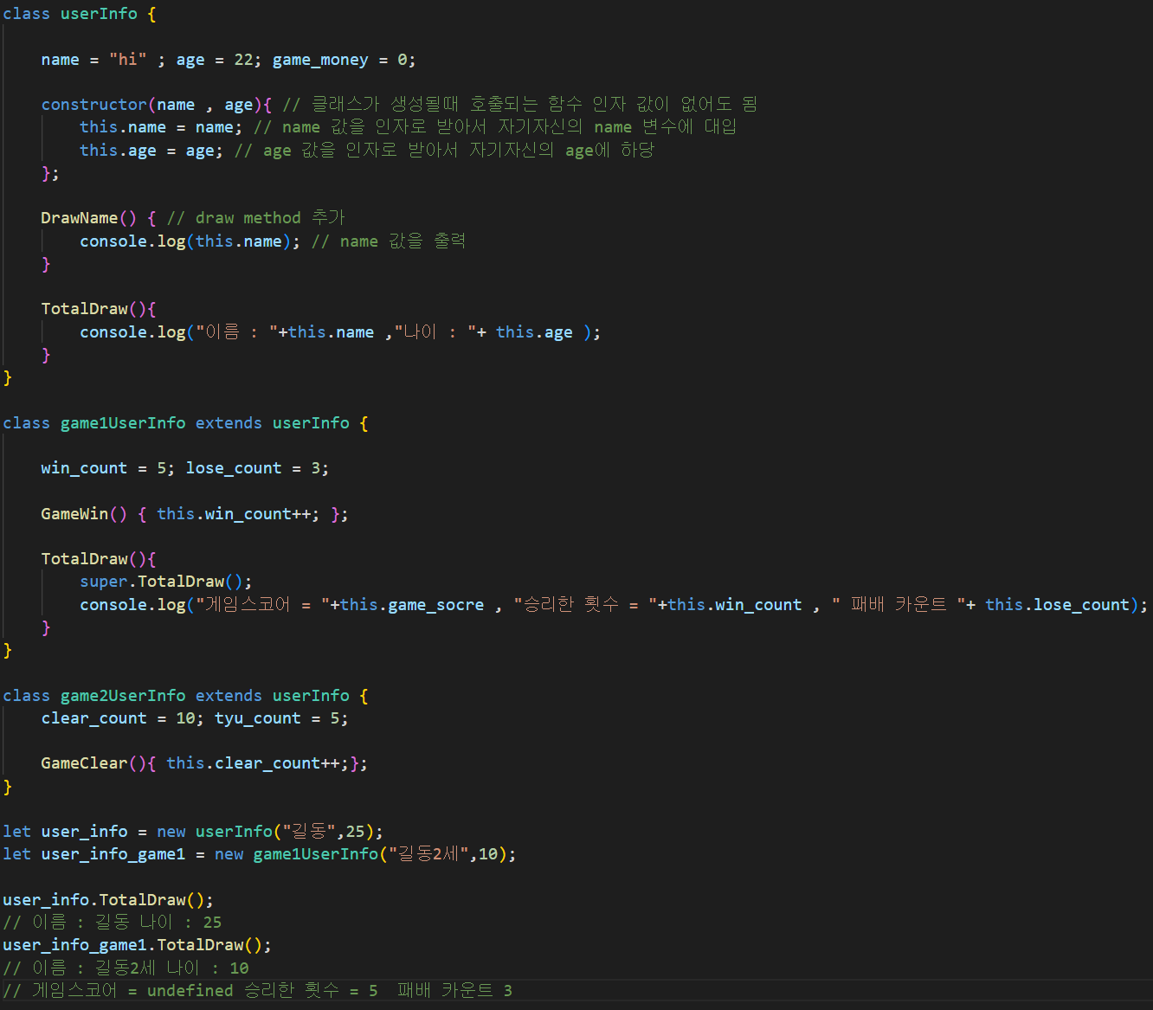
클래스 상속

Slide 31
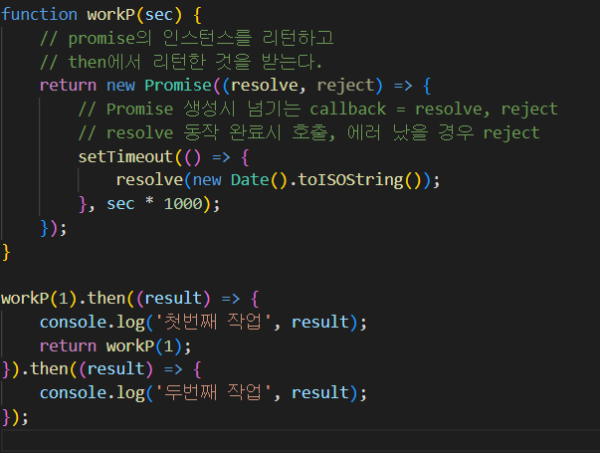
Promise
Promise 동기 함수

Slide 32
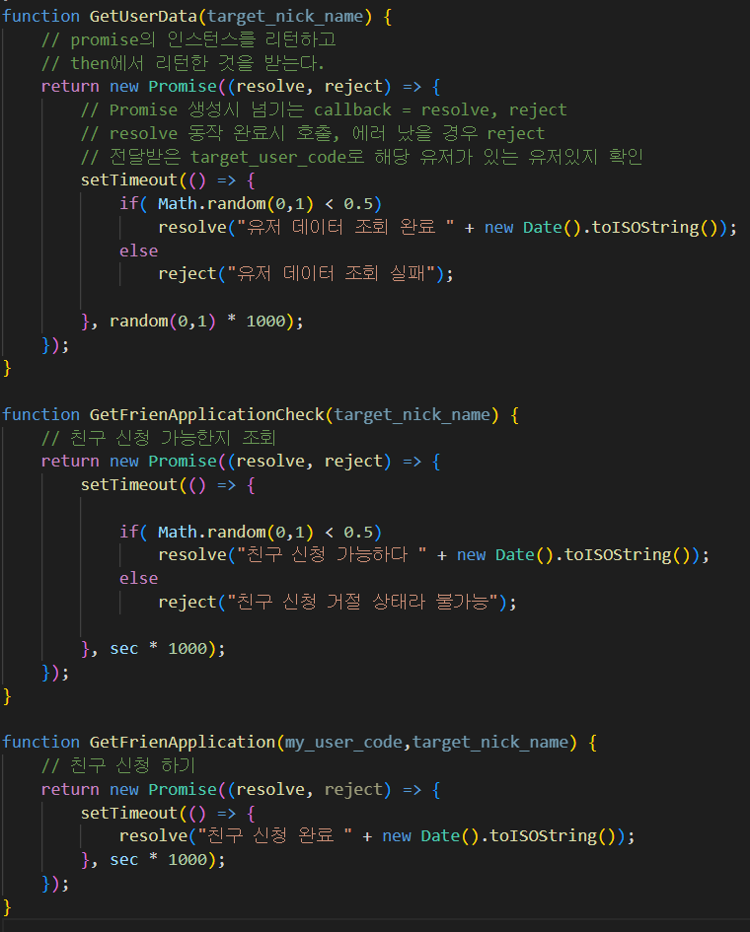
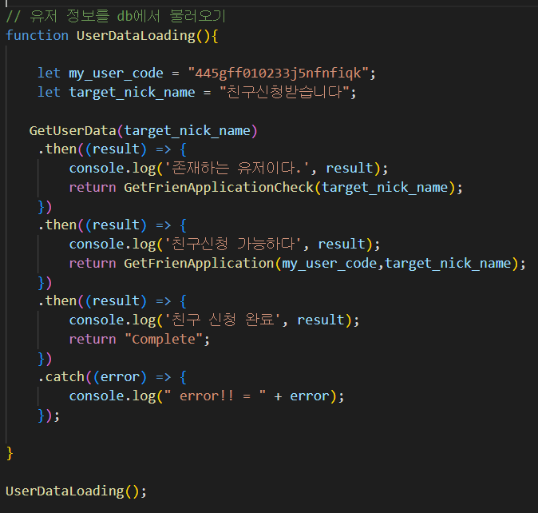
Promise

Slide 33
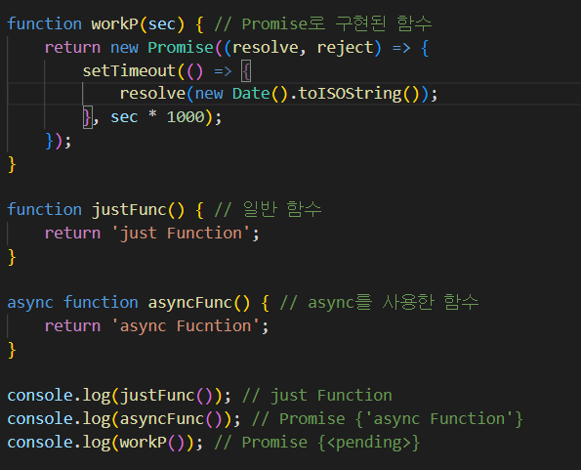
Async/Await
Async 함수 선언법
교재 62페이지 2-28

Slide 34
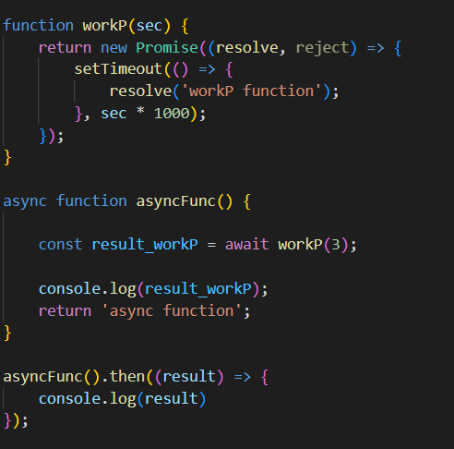
Async/Await
Async/Await 사용법
교재 63페이지 2-29

Slide 35
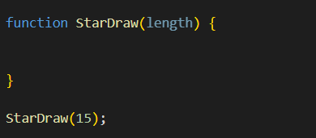
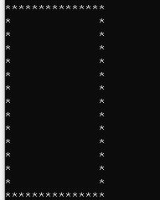
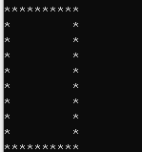
함수퀴즈
속이 빈 사각형을 함수로 길이값을 입력 받아서 출력하기
< 15 입력시 결과값
< 10 입력시 결과값

Slide 36
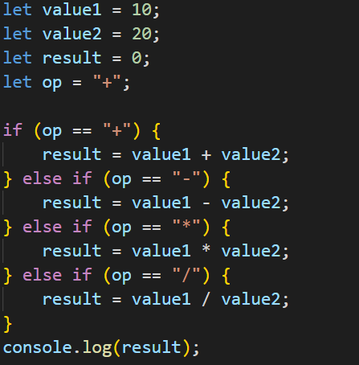
계산기 문제

Slide 37
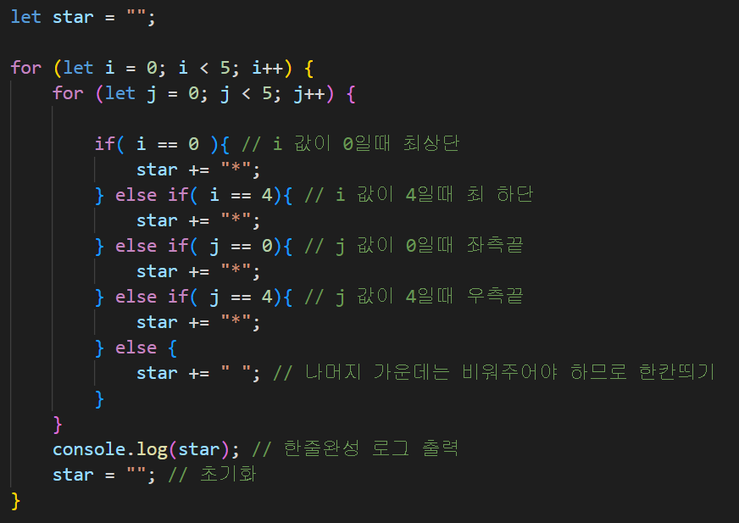
별출력 문제1 해답

Slide 38
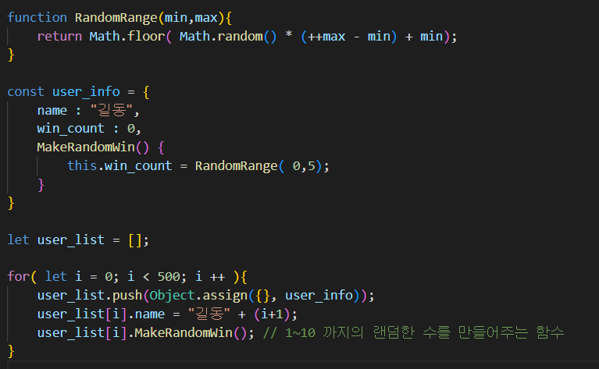
풀어봅시다
아래 코드는 총 500개의 user_info 객체를 생성해서 name값으로 길동1~길동500까지 랜덤하게 win_count(승리횟수) 를 0~5 까지 생성하여 user_list 배열에 넣어주는 코드 입니다.
500명의 길동1~길동500 까지의 유저가 0~5승까지 랜덤하게 승리횟수를 가지고있는데요
6개의 1차원 배열을 생성하거나 새로운 객체안에 6개의 배열을 생성해서
같은 승리횟수를 가진 유저끼리 모아주는 코드를 작성해 봅시다.

Slide 39
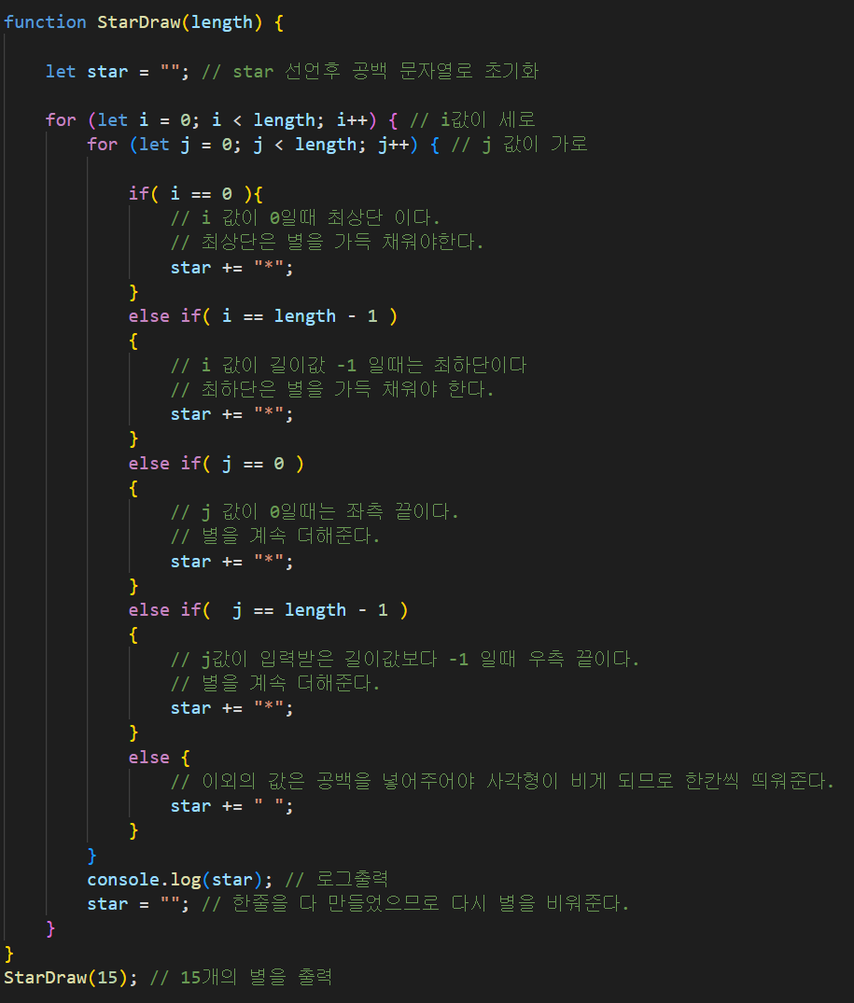
별출력 문제2 해답

